Slide 1
Департамент образования администрации города Нижнего Новгорода
МБУ ДО «ЦДТ Сормовского района»
Повтори звук
(чистоговорки для дошкольников)
Автор: Соколова Дарья Валерьевна,
педагог дополнительного образования
2024г

Slide 2
Понятие чистоговорки
Чистоговорки — это специальные речевые упражнения для отработки навыка произнесения звуков или их сочетаний. Каждая чистоговорка состоит из двух частей. Первая часть предусматривает трехкратное повторение определенного слога, проговаривая который ребенок доводит до автоматизма свой артикуляционный навык. Вторая же часть представляет собой короткую фразу из 2–4 слов, которая рифмуется с первой частью.

Slide 3
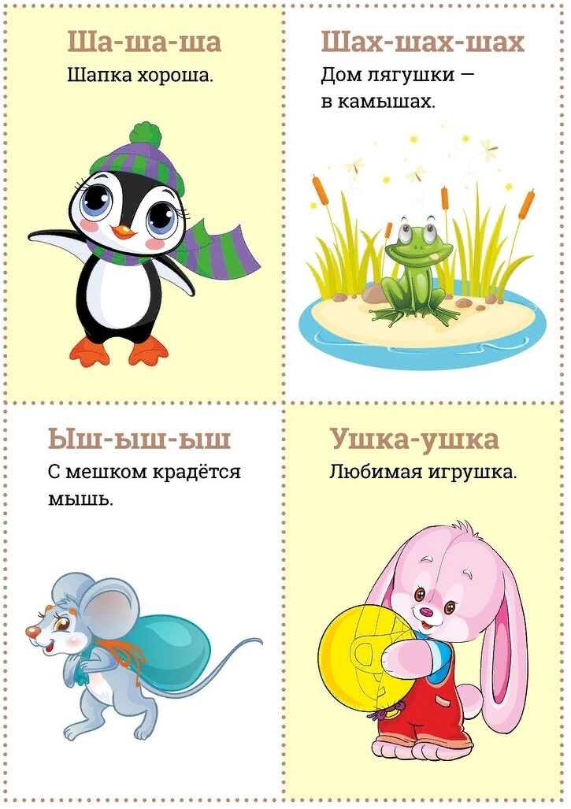
Примеры чистоговорок

Slide 4
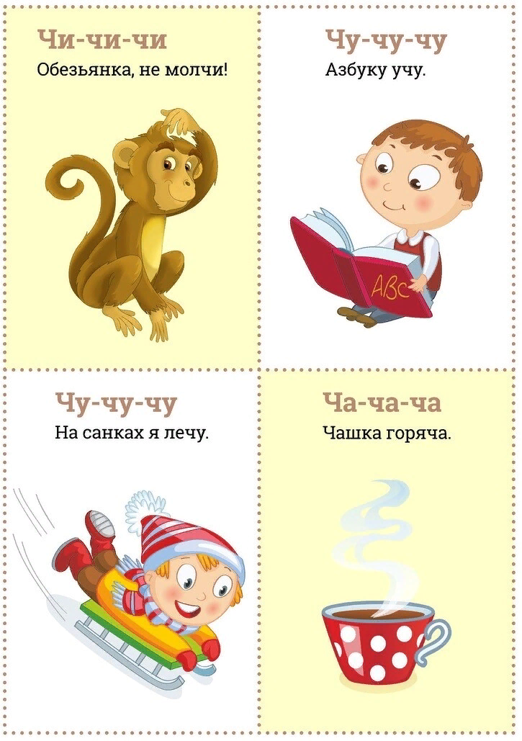

Slide 5
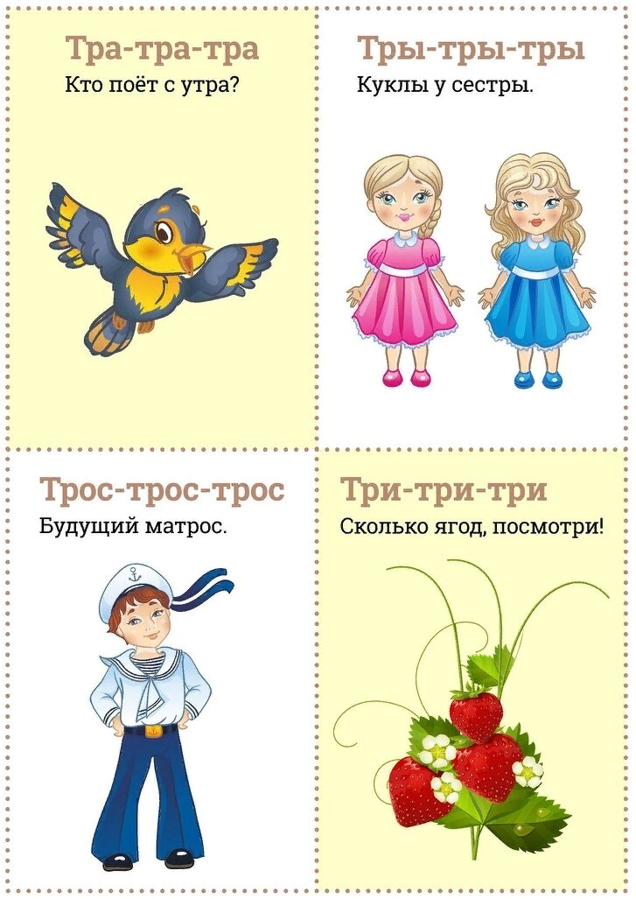

Slide 6
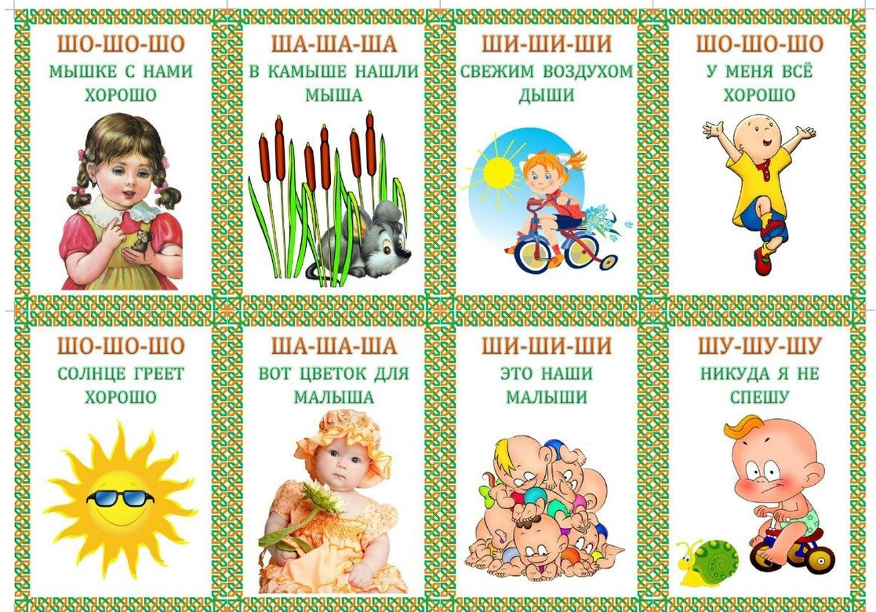
Примеры чистоговорок
Чистоговорки на согласные звуки для занятий артикуляционной гимнастикой.

Slide 8
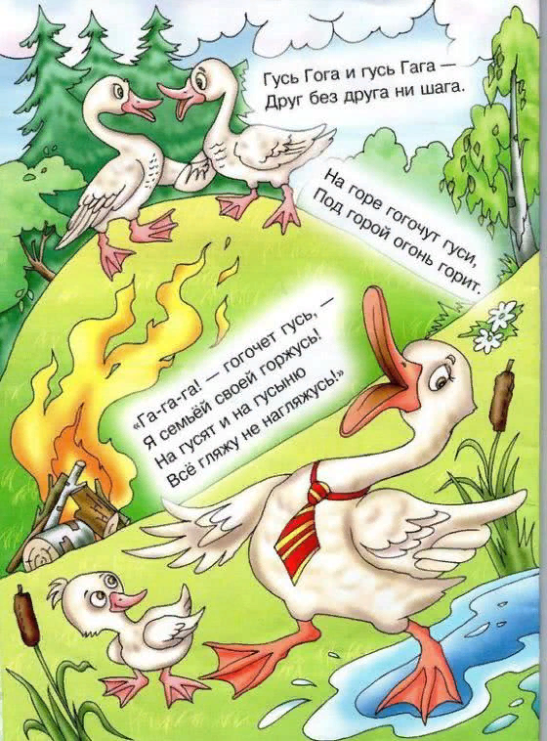
Примеры чистоговорок в книжках

Slide 9
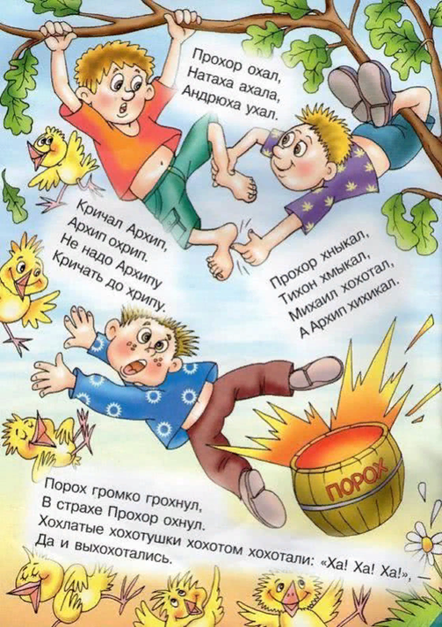

Slide 10
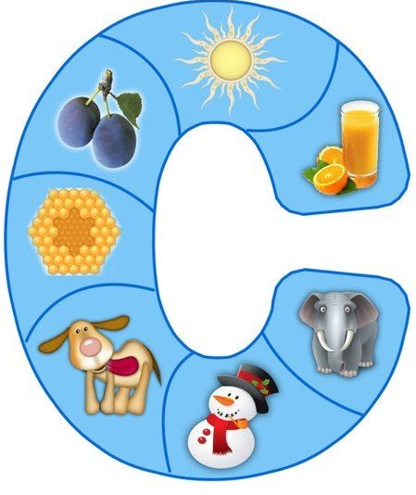
Примеры чистоговорок со зрительной опорой

Slide 11
Рекомендации для родителей

Slide 12
Итог
Чистоговорки по лексическим темам можно использовать на занятиях познавательно – речевого цикла, прогулках, в процессе индивидуальной работы с детьми, а также в свободной самостоятельной деятельности, как вспомогательное средство для развития словотворчества, воображения и фантазии детей. Одним из приемов является рифмование, проговаривание, договаривание и придумывание чистоговорок. Детям нравится рифмовать слоги, слова. Это не только доступное и несложное занятие, но и очень увлекательное.

Slide 13
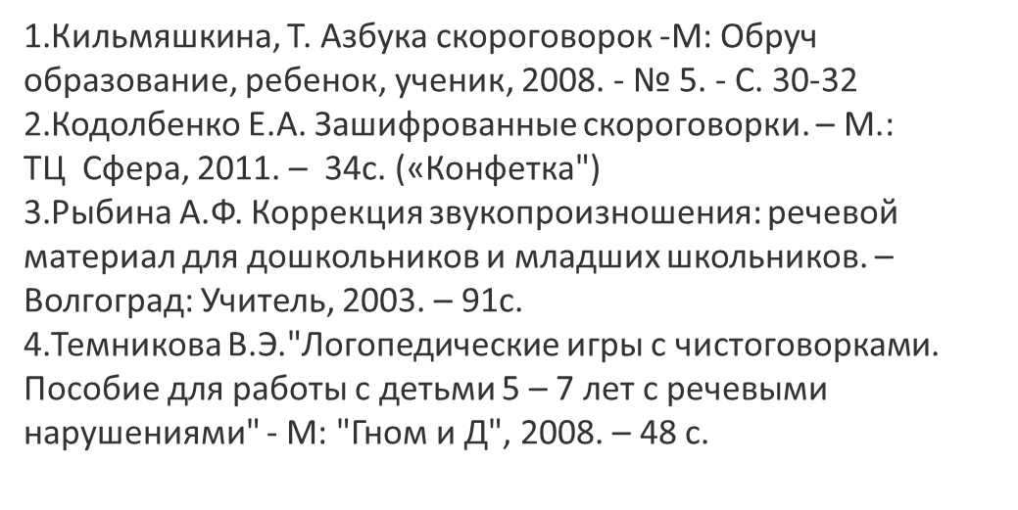
Список литературы

